Slide 1

CARZONE SARL
COTONOU - BENIN
FORMATION CARZONE OPS
Commerce, ADV, Accueil (COMMERCIAL, HOTESSE, ADV, DC)
Accueil client, prospects, devis et suivi commercial
Support de formation des équipes
Diaporama : F5 pour voir les animations
Version de travail - 2026
DRIVE YOUR DREAM

Slide 2
FORMATION CARZONE
Sommaire
• Le circuit de vente CARZONE en un coup d'oeil
• Rappel de connexion
• Tableau de bord commercial
• Procédure : accueillir et qualifier un client/prospect
• Procédure : matcher un véhicule en stock
• Procédure : émettre un devis/proforma
• Procédure : suivre la facture et le règlement
• Sécurité et confidentialité
• Erreurs fréquentes
• Exercice guidé
• Récapitulatif et contacts
CARZONE SARL - Formation
02

Slide 3
FORMATION CARZONE
Objectifs pédagogiques
• Comprendre le circuit complet : prospect -> opportunité -> devis -> commande -> facture.
• Savoir créer une fiche client sans doublon.
• Savoir matcher un véhicule disponible avec les attentes d'un client.
• Savoir émettre un devis/proforma et suivre son statut jusqu'à la facture.
CARZONE SARL - Formation
03

Slide 4
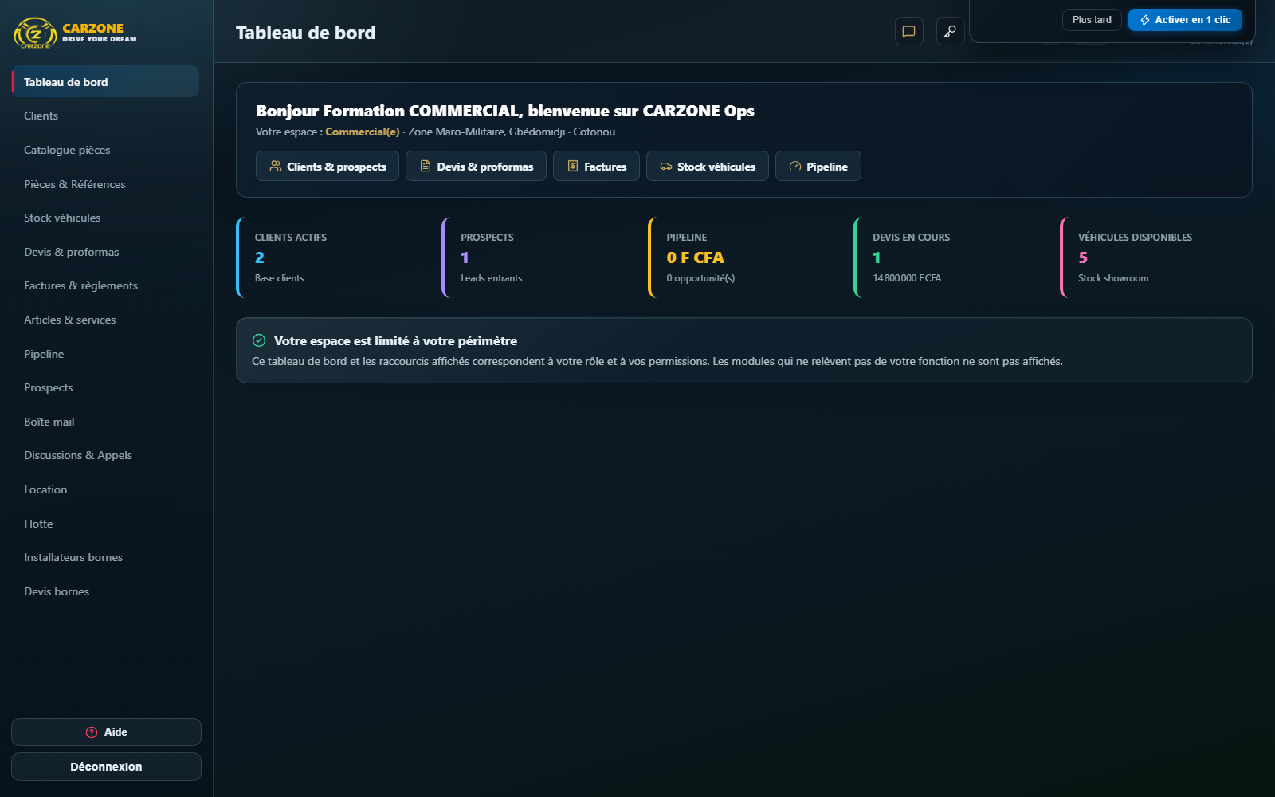
FORMATION CARZONE
Le circuit de vente (schéma)
• Hôtesse : accueil, première fiche client, devis d'accueil simple.
• Commercial : qualification du prospect, opportunité, devis, facture, suivi.
• ADV : supervision administrative des devis/factures/bons de livraison.
• DC : pilotage du pipeline commercial et du stock, arbitrage.
Capture d'écran réelle de l'application
CARZONE SARL - Formation
04

Slide 5
FORMATION CARZONE
Rappel de connexion
1. https://carzone-sarl.vercel.app/login
2. Email + mot de passe du compte de test.
3. Se connecter.
CARZONE SARL - Formation
05

Slide 6
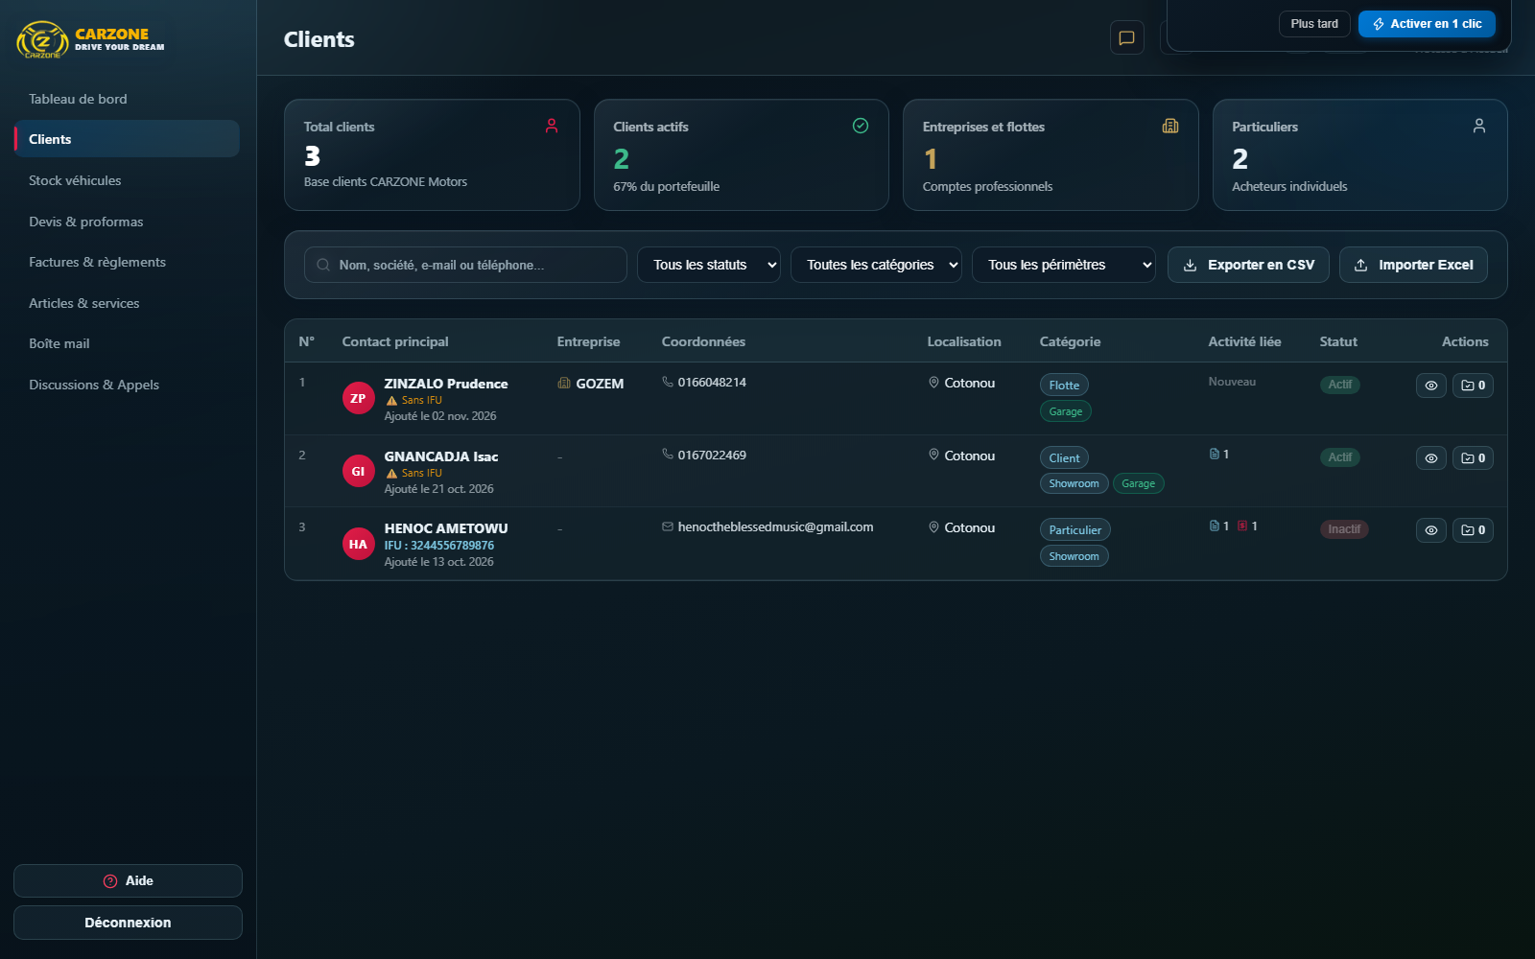
FORMATION CARZONE
Procédure : accueillir et enregistrer un client
1. Menu Clients -> rechercher avant de créer (éviter les doublons).
2. Nouvelle fiche : nom, contact, téléphone, ville, catégorie.
Capture d'écran réelle de l'application
CARZONE SARL - Formation
06

Slide 7
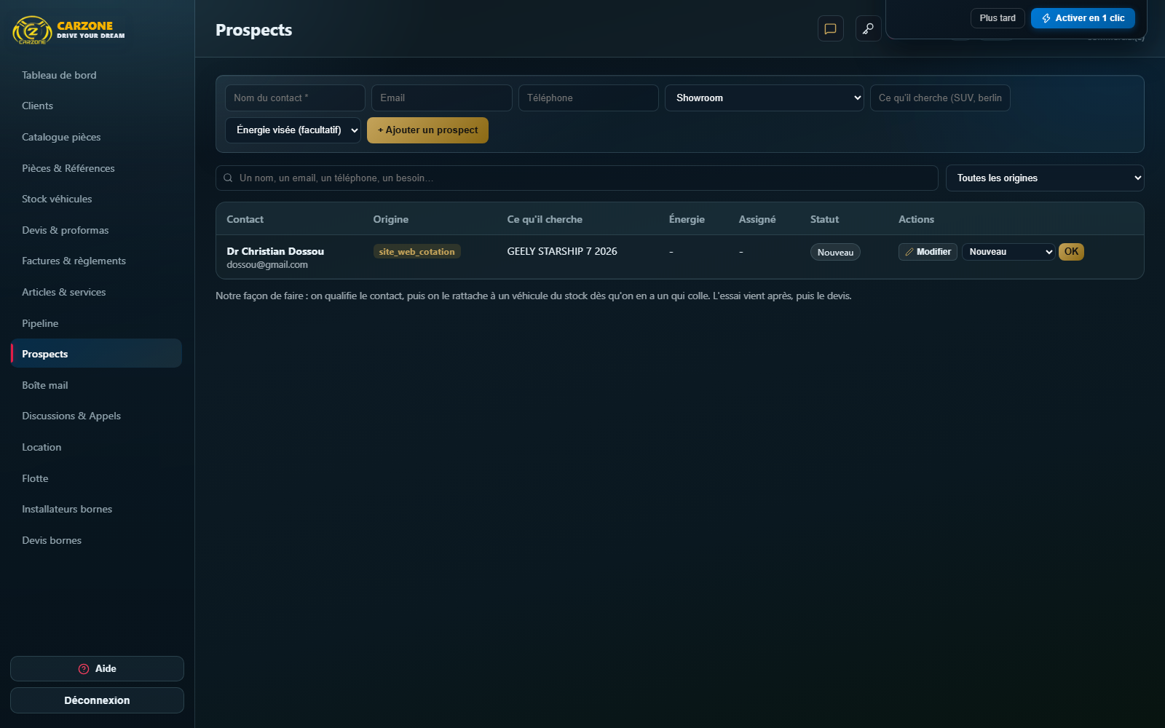
FORMATION CARZONE
Procédure : qualifier un prospect et créer une opportunité
1. Menu Prospects -> nouveau prospect (source, intérêt, budget, énergie souhaitée).
2. Depuis le prospect qualifié, créer une opportunité (Pipeline).
Capture d'écran réelle de l'application
CARZONE SARL - Formation
07

Slide 8
FORMATION CARZONE
Procédure : matcher un véhicule en stock
1. Menu Stock véhicules -> filtrer par marque/énergie/budget.
2. Vérifier la disponibilité réelle avant de communiquer un prix au client.
CARZONE SARL - Formation
08

Slide 9
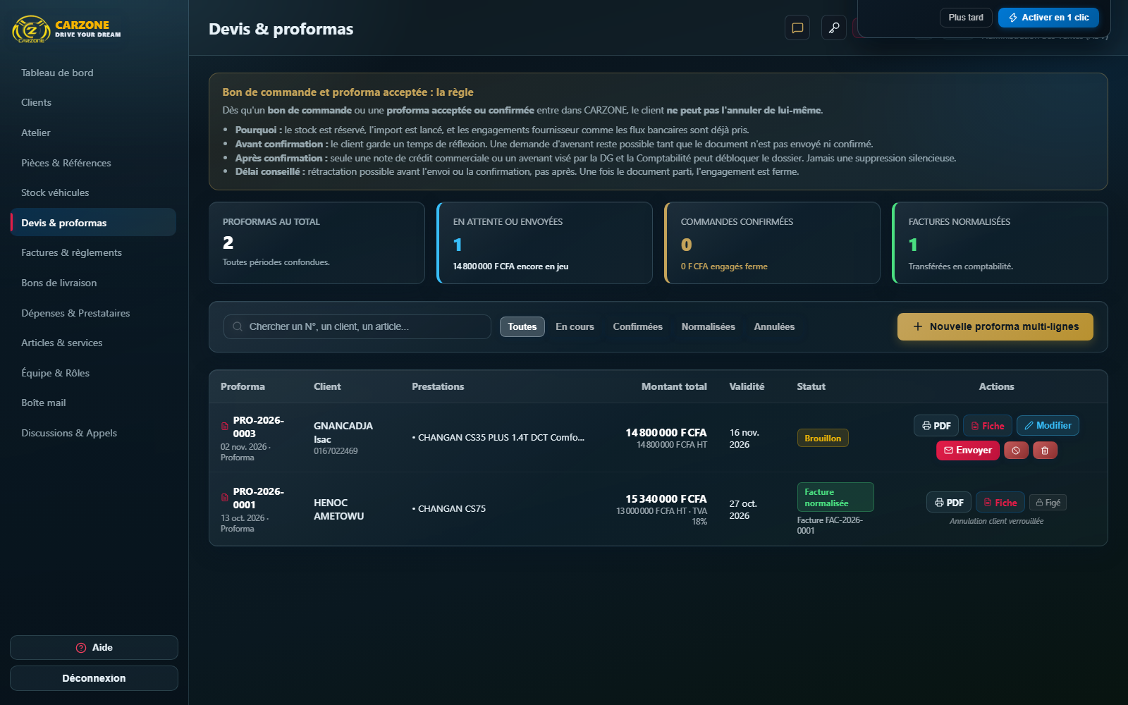
FORMATION CARZONE
Procédure : émettre un devis/proforma
1. Menu Devis & proformas -> nouveau devis (client, véhicule, prix HT/TTC).
2. Envoyer la proforma ("Proforma envoyée").
3. Suivre jusqu'à "Commande confirmée".
Capture d'écran réelle de l'application
CARZONE SARL - Formation
09

Slide 10
FORMATION CARZONE
Procédure : suivre la facture et le règlement
1. Une fois la commande confirmée, menu Factures & règlements.
2. Vérifier le statut et les règlements déjà reçus.
CARZONE SARL - Formation
10

Slide 11
FORMATION CARZONE
Sécurité et confidentialité
• Ne jamais communiquer un prix ou une disponibilité non vérifiée.
• Ne jamais afficher les coordonnées bancaires d'un client à l'écran en public.
• Toute annulation de devis exige un motif.
CARZONE SARL - Formation
11

Slide 12
FORMATION CARZONE
Erreurs fréquentes
• Créer un prospect/client en double sans recherche préalable.
• Oublier de créer le prospect avant l'opportunité.
• Envoyer une proforma sans vérifier la disponibilité réelle du véhicule.
• Vouloir supprimer un devis : non autorisé pour ces rôles (sauf ADV via la direction).
CARZONE SARL - Formation
12

Slide 13
FORMATION CARZONE
Exercice guidé
1. Se connecter avec son compte de test (COMMERCIAL/HOTESSE/ADV/DC).
2. Rechercher un client existant avant toute création.
3. Citer un véhicule disponible et son prix.
4. Citer le statut d'un devis.
5. Se déconnecter.
CARZONE SARL - Formation
13

Slide 14
FORMATION CARZONE
Récapitulatif
• Je sais accueillir et enregistrer un client sans créer de doublon.
• Je sais qualifier un prospect et créer une opportunité.
• Je sais matcher un véhicule et émettre un devis.
• Je sais suivre une facture jusqu'au règlement.
CARZONE SARL - Formation
14

Slide 15
FORMATION CARZONE
Contacts / support
• Support technique interne CARZONE SARL.
• Fiches individuelles : ../roles/commercial.md, hotesse.md, adv.md, dc.md.
CARZONE SARL - Formation
15

Slide 16

FORMATION CARZONE
La cloche de notifications
• La cloche se trouve en haut à droite du tableau de bord. Elle affiche le nombre d'alertes non lues.
• Cliquer sur la cloche ouvre le panneau Notifications et activités.
• Lire une alerte, la marquer comme lue, puis utiliser Tout lu pour remettre le compteur à zéro.
• Les alertes couvrent les activités, les messages, les appels manqués et les événements de sécurité selon votre rôle.
• Si la cloche n'apparaît pas pour votre rôle, les alertes utiles restent visibles dans les modules concernés et dans le centre d'aide.
• Autoriser les notifications du navigateur lors du premier accès pour recevoir les alertes hors de l'onglet.
Capture d'écran réelle de l'application
CARZONE SARL - Formation
16

Slide 17

FORMATION CARZONE
Autoriser le micro, le son et les notifications
• Dans l'en-tête, cliquer sur Activer en 1 clic ou ouvrir Configuration et activation du matériel.
• Autoriser le microphone dans la fenêtre du navigateur. Sans cette autorisation, les appels audio ne peuvent pas démarrer.
• Autoriser les notifications du navigateur pour être prévenu des appels et messages importants.
• Cliquer sur Tester le son pour vérifier le rendu audio et la sonnerie d'appel.
• Si le micro est bloqué, cliquer sur le cadenas dans la barre d'adresse, remettre Microphone sur Autoriser, puis actualiser la page.
• Utiliser un casque avec micro pour éviter les échos et protéger la confidentialité des échanges.
Capture d'écran réelle de l'application
CARZONE SARL - Formation
17

Slide 18

FORMATION CARZONE
Messages, appels et conférences
• Ouvrir le menu Discussions et Appels.
• Choisir un canal d'équipe pour les messages collectifs ou un collègue pour un message privé.
• Cliquer sur l'icône d'appel du collègue pour lancer un appel audio après avoir autorisé le micro.
• Consulter le Journal des appels pour retrouver les appels manqués et l'historique.
• Les salles de conférence permettent de réunir plusieurs collaborateurs selon votre rôle.
• Ne pas appeler directement le DG ou le PDG : laisser un message dans la conversation prévue.
• Toujours couper le micro ou quitter l'appel en fin de réunion, surtout sur un poste partagé.
Capture d'écran réelle de l'application
CARZONE SARL - Formation
18

